Slide 1


সবাইকে শুভেচ্ছা

Slide 2

শিক্ষক পরিচিতি
মোস্তাক আহম্মেদ বি.এস.সি,বি.এড
সহকারী শিক্ষক
উত্তরণ উচ্চ বিদ্যালয়
নারুলি,বগুড়া।
মোবাইল #০১৭১৪-৪২২৩৯১
আই.ডিঃ ১২

Slide 3

পাঠ পরিচিতি
শ্রেণিঃ ৮ম
বিষয়ঃগণিত
অধ্যায়ঃ ৭ম
সময়ঃ40 মিনিট
তারিখঃ 1৩/12/2013

Slide 4

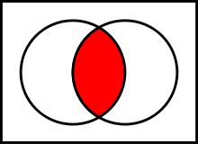
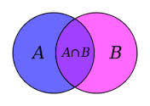
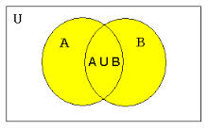
নিচের ছবি গুলো দেখ
A
B

Slide 5
আজকের পাঠ
ভেনচিত্রের সাহায্যে সেটর ধর্মাবলি যাচাই করা

Slide 6

শিখনফল
এই পাঠ শেষে শিক্ষার্থীরা-
ভেনচিত্র সাহায্যে সেট প্রক্রিয়ার সহজ ধর্মাবলি যাচাই করতে পারবে।
সেটের ধর্মাবলি প্রয়োগ করে সমস্যা সমাধান করতে পারবে।

Slide 7
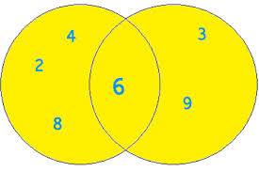
B
A

Slide 8



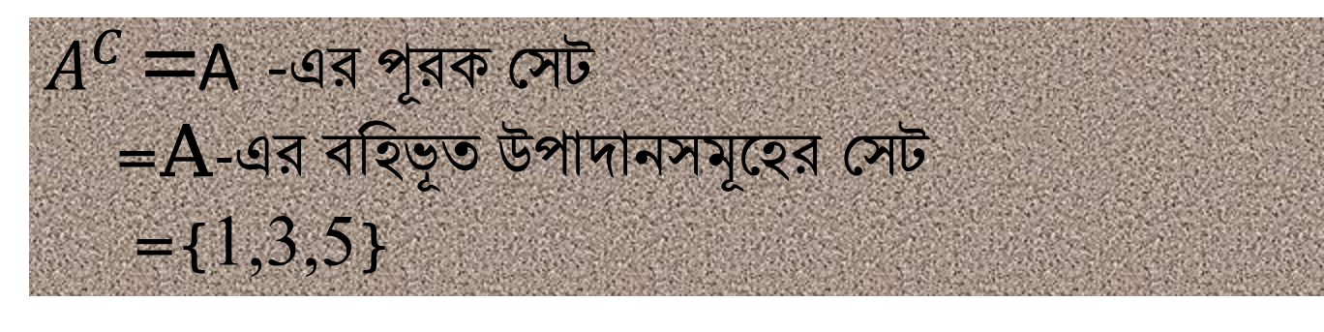
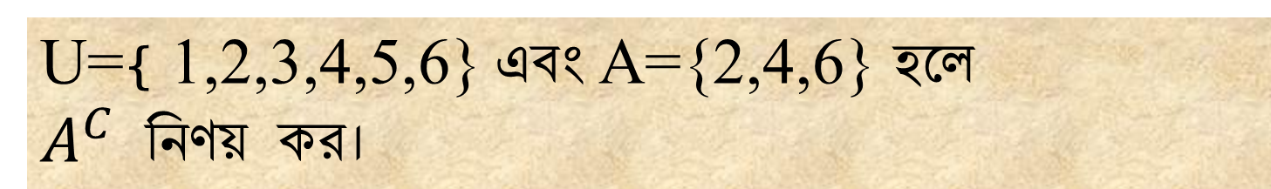
A
1
3
4
2
6
5
$$A^{C}$$
U={ 1,2,3,4,5,6} এবং A={2,4,6} হলে $A^{C} নিণয় কর।$
$A^{C}$=A -এর পূরক সেট
=A-এর বহিভূত উপাদানসমূহের সেট
={1,3,5}

Slide 9
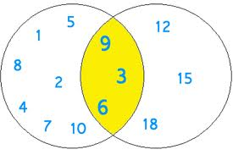
কর্মপত্রঃ১ (একক কাজ)
A
B
মান নির্ণয় কর।

Slide 10
সমাধান

Slide 11
দলীয় কাজ(৫মিনিট)
যদি
হয়,তবে সত্যতা যাচাই কর

Slide 12
সমাধান

Slide 13

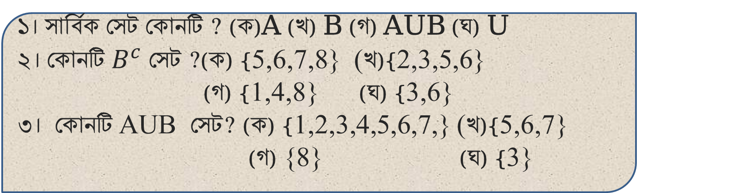
মূল্যায়ন
A
1
C
U
2
4
3
5
8
6
7
B
ভেনচিত্র সাহায্যে ১-৩ নং প্রশ্নের উত্তর দাওঃ
১। সার্বিক সেট কোনটি ? (ক)A (খ) B (গ) AUB (ঘ) U
2। কোনটি $B^{c}$ সেট ?(ক) {5,6,7,8} (খ){2,3,5,6} (গ) {1,4,8} (ঘ) {3,6}
৩। কোনটি AUB সেট? (ক) {1,2,3,4,5,6,7,} (খ){5,6,7} (গ) {8} (ঘ) {3}

Slide 14
বাড়ীর কাজ
কোনো ছাত্রাবাসের ৬৫%ছাত্র মাছ পছন্দ করে,৫৫%ছাত্র মাংস পছন্দ করে এবং ৪০%ছাত্র উভয়টি পছন্দ করে ।
(ক)সংক্ষিপ্ত বিবরণ সহ উপরের তথ্যগুলো ভেনচিত্রে প্রকাশ কর।
(খ) উভয় খাদ্য পছন্দ করে না তাদের সংখ্যা নির্ণয় কর।
(গ)যারা শুধু একটি খাদ্য পছন্দ করে তাদের সংখ্যার গুনণীয়কের সেটের ছেদ সেট নির্ণয় কর।

Slide 15

সবাইকে ধন্যবাদ।

